Slide 1

Присоединение Поволжья. Начало Ливонской войны
§10–11 прочитать. Сообщение: Малюта Скуратов, Девлет-Гирей, Симеон Бекбулатович, Михаил Воротынский

Slide 2
План
1. Взятие русскими войсками Казани.
2. Присоединение Астраханского ханства и Больших Ногаев.
3. Россия и Крым.
4 .Поворот на Запад. Причины и начало Ливонской войны.

Slide 3
1. Взятие русскими войсками Казани.
Причины походов на Казань:
1.казанские татары совершали набеги на русские земли;
2.Угрозу для России представлял союз Казанского, крымского ханств и Османской империи
Армию возглавил сам царь.
1. Поход 1547-1548гг.,
2. Поход 1549-1550гг. – были неудачны.
Стр. 47 прочитать
Назовите причину неудач

Slide 4
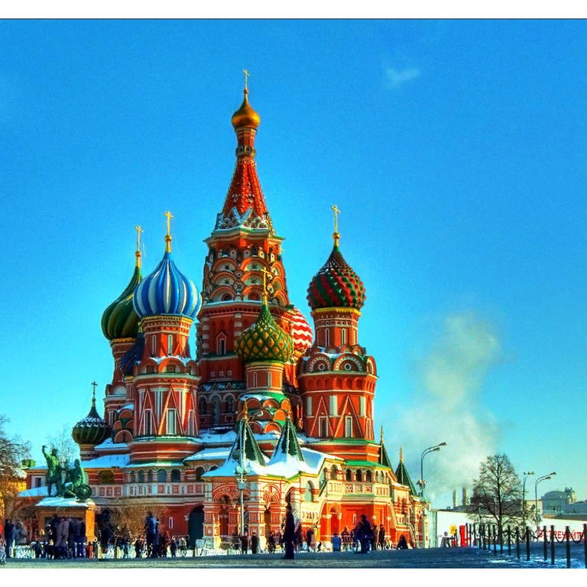
Храм покрова на рву, покровский собор, храм Василия Блаженного
Авторы : Барма и Постник

Slide 5
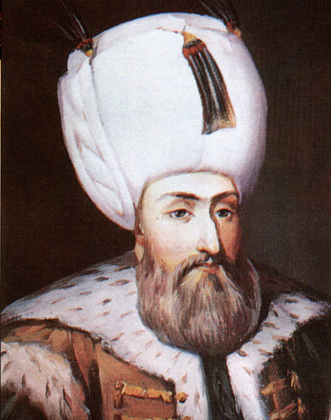
3. Россия и Крым.
Бороться с Крымом Россия не могла. Крымское ханство- вассал Османской империи.
Османская империя недовольна переходом Поволжья под власть России
Султан
Сулейман Великолепный

